Slide 1
Allgemeines
Seit 2002 ist die Dämmung des Daches oder der obersten Geschossdecke Pflicht.
Durch eine ordentliche Dachdämmung kann 20 bis 30 Prozent der Heizkosten eingespart werden. (An keinem anderen Bauteil gibt es ein größeres Einsparpotential)

Slide 2
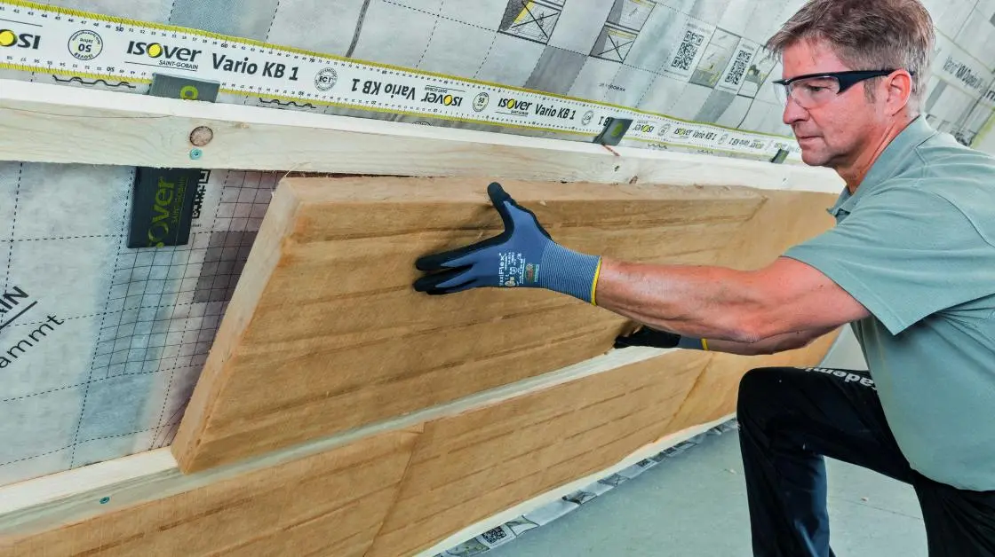


- Untersparrendämmung
- Zwischensparrendämmung
- Aufsparrendämmung
Dämmarten

Slide 3
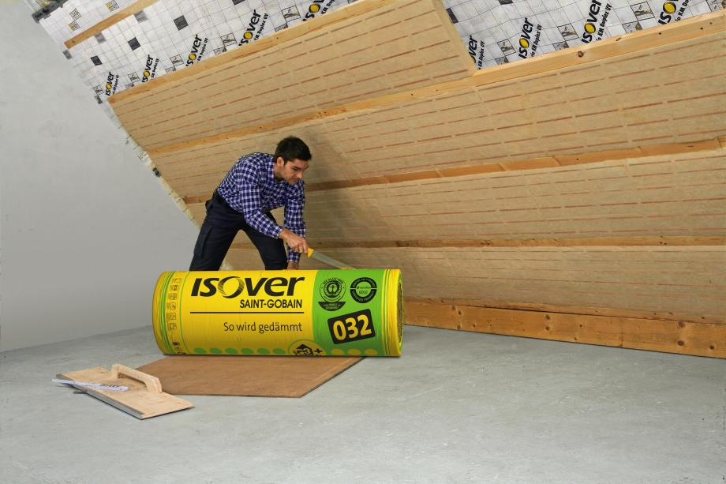
Untersparren- dämmung?
-Für die Dämmung unter den Sparren wird eine Traglattung quer angebracht.
-Zwischen der Lattung wird dann Dämmstoff lückenlos eingefüllt.

Slide 4
Wann ist eine Untersparrendämmung sinnvoll?
Oft haben die Sparren gerade in Altbauten nur eine Stärke von 10 bis 15 Zentimetern. Dieser Raum reicht bei vielen Dämmstoffen nicht aus, den vom GEG geforderten U-Wert von 0,24 Watt pro Quadratmeter und Kelvin zu erreichen.
Ist für Hausbesitzer geeignet die ihr Dach nachträglich Dämmen wollen, das Dach aber wie bei einer Aufsparrendämmung nicht neu eindecken wollen.
Sie ist für alle geeignet, die ein Steildach schon mit einer Zwischensparrendämmung versehen haben und deren Effizienz nochmal steigern wollen.

Slide 5
Was sind die Vorteile der Untersparrendämmung?
Ideale Ergänzung zur Zwischensparrendämmung
Wärmebrücken bei Zwischensparrendämmung werden reduziert
Zusätzliche Installationsebene

Slide 6
Welche Nachteile hat die Untersparrendämmung?
Wohnraum wird kleiner
Weniger effizient als Aufsparrendämmung
Alleine angewandt keine ausreichende Dämmmethode
Kann nur unter unausgebauten Dächern eingebaut werden
Bauphysikalisch schwierig (Anschlüsse der Dampfbremse)

Slide 7
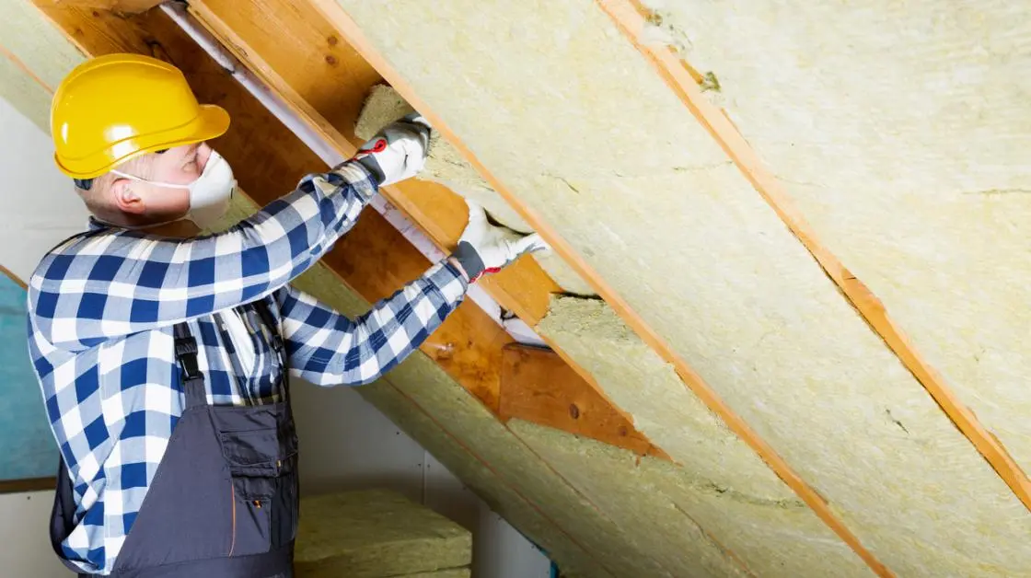
Zwischensparrendämmung

Slide 8
Für wen eignet sich die Dämmung zwischen den Sparren?
Die Zwischensparrendämmung eignet sich für alle, die ihr Dach energetisch sanieren, es aber nicht neu eindecken wollen.
Sie eignet sich für ein Steildach und einen bewohnten und beheizten Dachstuhl.
Mit ihr lassen sich in kurzer Zeit und mit überschaubarem Aufwand gute Erfolge erzielen.

Slide 9
Was sind die Vorteile der Dämmung zwischen den Sparren?
Unkompliziert, wenn noch nicht ausgebaut
Auswahl bei Dämmstoffen ist groß

Slide 10
Was sind die Nachteile der Zwischensparrendämmung?
Gefahr von Wärmebrücken
Gefahr von Schimmelbildung
Dicke der Dämmung wird von der Dicke der Sparren bestimmt
Reicht allein in den allermeisten fällen zum Erreichen des GEG nicht aus

Slide 11
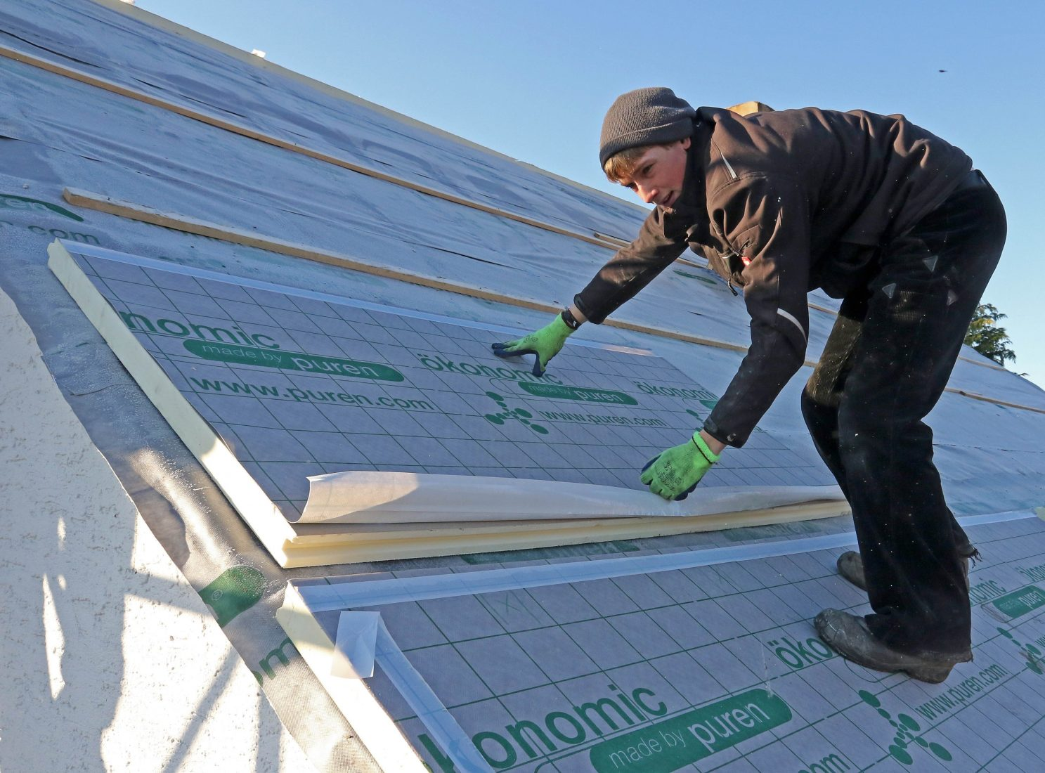
Aufsparrendämmung

Slide 12
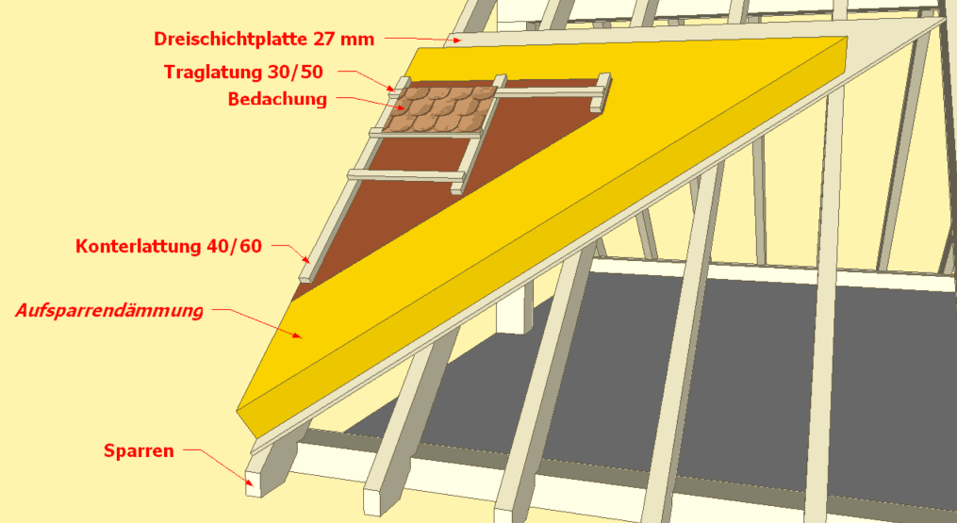
Was ist eine Aufsparrendämmung?
Bei der Aufsparrendämmung wird die Dämmung auf den Sparren befestigt.
Auf der Unterseite der Dachdämmung wird eine Dampfbremse angebracht, damit die Konstruktion nicht feucht und die Winddichtigkeit gewährleistet wird

Slide 13
Welcher Dämmstoff eignet sich für die Aufsparrendämmung?
Zum einen herkömmliche Hartschaumstoffe wie EPS, PUR oder PIR.
Ebenso wie Mineralfaser und Holzfaserplatten.

Slide 14
Was sind die Vorteile der Aufsparrendämmung?
Wärmebrücken haben keine Chance
Platz im Dachgeschoss bleibt unberührt
Dachstuhl liegt im warmen Bereich
Je nach Dämmstoff ein guter sommerlicher Wärmeschutz
Problemloser Anschluss der Dampfsperre

Slide 15
Was sind die Nachteile der Aufsparrendämmung?
Höhere Kosten

Slide 16
Unterschiedliche Dämmstoffe
Die am häufigsten verwendeten Dämmstoffe bei der Aufsparrendämmung sind PIR und Holzfaserdämmplatten.
Vorteile von PIR:
Geringes Gewicht (wenn statisch problembehaftet)
Niedrige Dämmstoffhöhe, da exzellente Wärmeleitfähigkeitsgruppe
Relativ preiswert
Nachteile von PIR:
Geringes Gewicht
Nahezu kein Schallschutz
Schlechter sommerlicher Wärmeschutz

Slide 17
Vorteile Holzfaserdämmplatten:
Sehr gutes Raumklima
Sehr guter sommerlicher Wärmeschutz
Guter Schallschutz
Nachteile Holzfaserdämmplatten:
Wärmeleitfähigkeitsgruppe nicht so gut wie bei PIR
Nicht so kostengünstig wie PIR
Höheres Gewicht

Slide 18
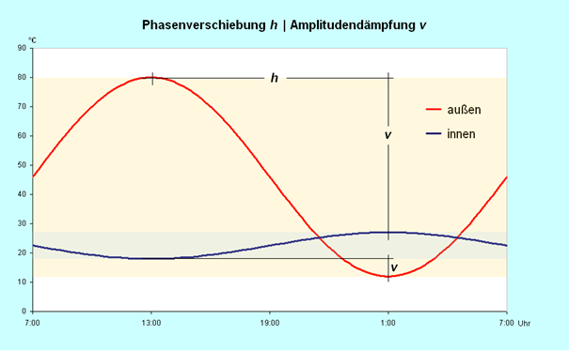
Phasenverschiebung

Slide 19
Was ist Phasenverschiebung?
Die Phasenverschiebung gibt an, mit welcher Zeitverzögerung die von außen einstrahlende Sonnenwärme ins Gebäudeinnere gelangt – also wie lange es dauert, bis die Sonnenenergie durch die Dachkonstruktion wandert und in den Innenräumen ankommt. Ideal ist eine Verzögerung von 10-12 Stunden, denn so ist gewährleistet, dass ein konstantes Raumklima mit gleichbleibenden Temperaturen geschaffen wird. In der kühlen Nacht kann die Wand- und Dachkonstruktion wieder auskühlen, damit sie am folgenden Tag erneut 10 bis 12 Stunden Sonnenenergie aufnehmen kann. So bleibt ein Schlafen in angenehm temperierten Räumen auch in heißen Sommern kein Wunschtraum. Die im letzten Beitrag erwähnte Temperaturleitzahl a beschreibt Baustoffeigenschaften, die in den Sommermonaten das Aufheizen der Innenräume verhindern. Zwei weitere Größen kommen hinzu, die mithelfen, angenehm kühle Räume zu schaffen.
Die so genannte Phasenverschiebung sorgt dafür, dass die Mittagshitze nicht zeitgleich durch das Bauteil (Außenwand oder Dach) hindurchwandert. Sie beschreibt die Zeitspanne/-verschiebung, in der die höchste Tagestemperatur das Bauteil von der Außenseite zur Innenseite durchwandert und die Außentemperatur an die Innentemperatur in die Räume abgibt. Optimal sind hier Werte von 10-12 Stunden, weil man davon ausgehen kann, dass die dann angekommene Wärme im Innenbereich in den Abendstunden abgelüftet werden kann. Mit der Kühle des Abends können die Hausbewohner dann wieder angenehm schlafen.
Und ein weiterer Aspekt ist die Temperaturamplitude, die angibt, wie viel Prozent der höchsten Tagestemperatur überhaupt bis in den Innenraum gelangen. Ideale Werte liegen um 5%. Beträgt beispielsweise die Außentemperaturschwankung 30°C und die Innentemperaturschwankung 3°C, so beträgt der Wert der Amplitudendämpfung 10 (30°C/3°C). D.h. die Temperaturschwankung wird auf dem Weg durch das Bauteil von außen nach innen auf 10% gepuffert.
Für welchen Baustoff soll man sich nun entscheiden?
Wenn man alle Vorteile in einem Baustoff verbinden möchte, bieten sich naturnahe Dämmungen an. Z.B. haben Holzfaserdämmplatten eine niedrige Temperaturleitzahl um den Wert 5-6, weil die Wärmespeicherfähigkeit niedrige c-Werte zwischen 1,6 und 2,6 kJ/(kg*K) bieten und die Rohdichte bei 140 kg/mÂ³ angesetzt wird. Ihre Phasenverschiebung liegt bei ca. 14 Stunden und max. 4% der höchsten Tagestemperatur gelangen in den Innenraum.
Kombiniert man diese Holzfaserdämmplatte in den Gefachen der Holzrahmenbauaußenwände oder zwischen den Sparren mit Cellulose oder Holzfaserdämmstoff, hat man ideal für den sommerlichen Wärmeschutz vorgesorgt. Denn das recycelte Papiermaterial bietet ähnlich gute Werte.
Fazit:
Schaut man beim allgemeinen Wärmeschutz eines Hauses nur auf die niedrige Wärmeleitgruppe und vernachlässigt z.B. die möglichst hohe Rohdichte, werden sich gerade die Dachräume sehr schnell und unangenehm aufheizen.
In groben Zügen kann man sagen, dass ein ausreichend gut durchdachter sommerlicher Wärmeschutz einen optimalen winterlichen Wärmeschutz mit sich bringt. Der umgekehrte Fall tritt nicht automatisch ein, weil eine leichte Mineralwolle zwar gute Wärmedämmwerte um 035/032 haben kann, aber durch die niedrige Rohdichte eine schlechte Temperaturleitzahl aufweist.

